Slide 1
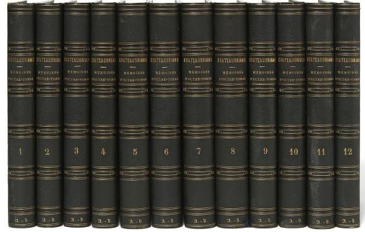
Mémoires et autobiographie au xix^{e} siècle
« Moi romantique » entre l’histoire et l’autofiction

Slide 2
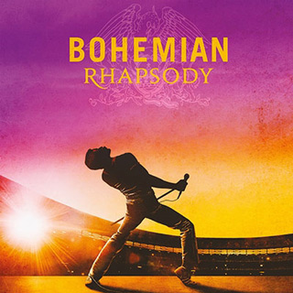
Pièges de l’(auto)biographie

Slide 3
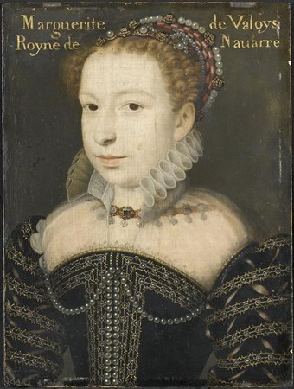
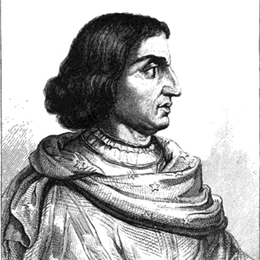
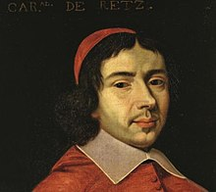
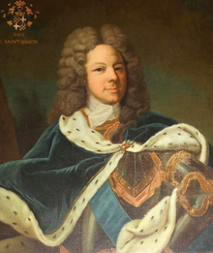
Genre de mémoires en france
« Livres d’historiens écrits par ceux qui ont eu part aux affaires ou qui en ont été les témoins oculaires, ou qui contiennent leur vie et leurs principales actions, ce qui répond à ce que les Latins appellent commentaires. » (Dictionnaire de Furetière, 1695)
Philippe de Commynes: XVe siècle
Marguerite de Valois: XVIe/XVIIe siècle
Cardinal de Retz: XVIIe siècle
Duc de Saint-Simon: XVIIIe siècle

Slide 4
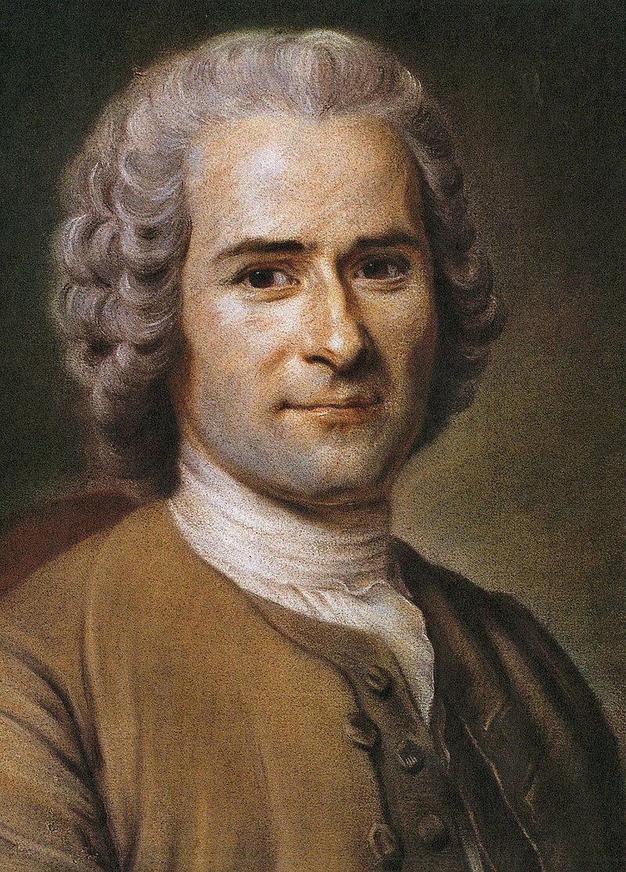
Grand tournant: publication posthume des confessions de Jean-Jacques Rousseau (1782, 1789)
« Je forme une entreprise qui n'eut jamais d'exemple, et dont l'exécution n'aura point d'imitateur. Je veux montrer à mes semblables un homme dans toute la vérité de la nature; et cet homme, ce sera moi.
Moi seul. Je sens mon cœur, et je connais les hommes. Je ne suis fait comme aucun de ceux que j'ai vus; j'ose croire n'être fait comme aucun de ceux qui existent. Si je ne vaux pas mieux, au moins je suis autre. Si la nature a bien ou mal fait de briser le moule dans lequel elle m'a jeté, c'est ce dont on ne peut juger qu'après m'avoir lu. »

Slide 5
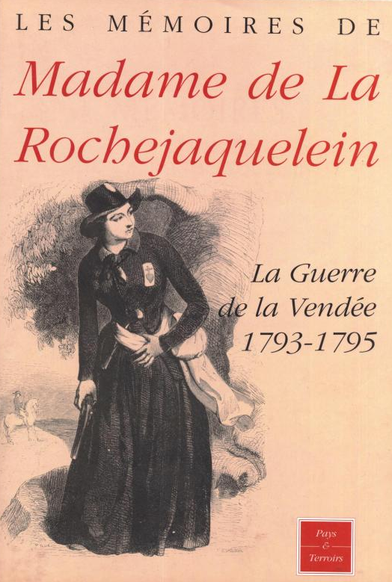
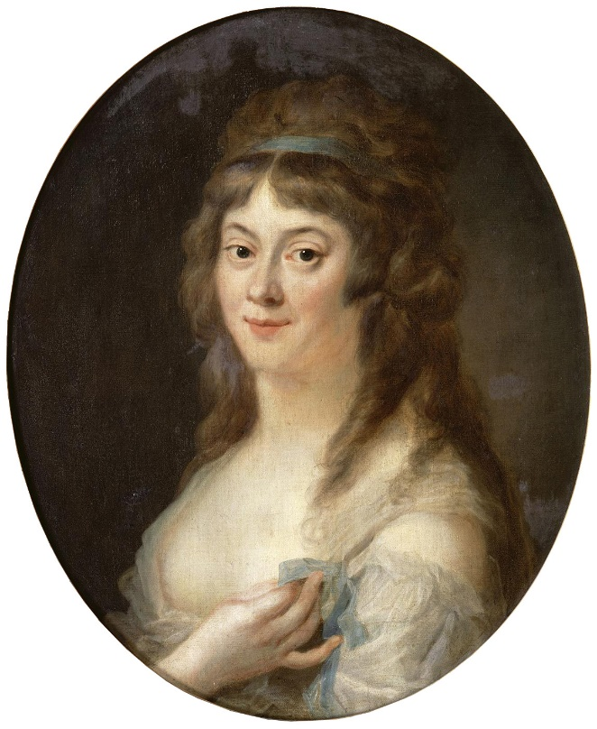
Révolution et empire: publication des mémoires de participants
Généraux révolutionnaires: Jean-Baptiste Kléber, Louis-Marie de Turreau
Mémoires de Madame Roland (1754-1793) : point de vue d’une femme-révolutionnaire
Participant(e)s de la Contre-révolution: Marquise de la Rochejaquelein (guerre de Vendée)

Slide 6
Mémoires de la marquise de la Rochejaquelein: la bataille de Cholet (octobre 1793)
« Le 17 au matin, MM. d'Elbée, de Bonchamps, de La Rochejaquelein, de Royrand, mon père et tous les autres chefs marchèrent sur Chollet à la tête de quarante mille hommes. Les républicains avaient fait leur jonction avec les divisions de Bressuire: ils étaient quarante-cinq mille. Ce fut sur la lande en avant de Chollet, du côté de Beaupréau, que les armées se rencontrèrent. M. de La Rochejaquelein et Stofflet entamèrent l'attaque avec fureur; pour la première fois, les Vendéens marchaient en colonne serrée comme la troupe de ligne; ils enfoncèrent le centre de l'ennemi, le culbutèrent jusque dans les faubourgs de Chollet, et furent un instant maîtres du grand parc de leur artillerie. Le général Beaupuy, qui commandait les républicains, venait d'être abattu de son cheval pour la seconde fois, en tâchant de rallier ses soldats: peu s'en fallut qu'il ne fût pris; la déroute se mettait parmi les bleus, lorsqu'arriva la réserve des Mayençais: les Vendéens soutinrent leur premier choc et les repoussèrent; ils recommencèrent d'autres charges qui eurent plus de succès. Nos gens plièrent, et le désordre se mit parmi eux; alors tous les chefs firent des prodiges de valeur pour les rallier; ils en ramenèrent quelques-uns, et on se battit en furieux, faisant acheter bien cher la victoire. MM. d'Elbée et de Bonchamps furent mortellement blessés, et enfin la déroute devint complète. Cependant M. de Piron arriva avec une grande partie de la division de M. de Lyrot, et protégea un peu la fuite des Vendéens; on put relever les blessés; d'ailleurs les républicains avaient tant souffert, qu'ils ne songèrent pas à poursuivre; ils rentrèrent à Chollet, mirent le feu à la ville, et se livrèrent, pendant toute la nuit, à leurs horreurs accoutumées. »

Slide 7
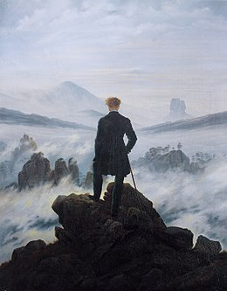
Rôle du romantisme dans le changement du genre
le romantisme se distingue par « une crise de codification générique » en général
Au centre de son attention se trouve l’individu et ses sentiments
« (Mémoires): c’est le récit qu’un personnage, historique ou non, fait de ses pensées, de ses sensations et des événements qui ont agité son existence. Il faut se garder de confondre les autobiographies avec les mémoires, quoique dans ces derniers, le narrateur se trouve aussi plus ou moins sur scène. L’autobiographie est une confession, un développement psychologique, un drame intérieur mis à nu. »
Encyclopédie des gens du monde, 1833

Slide 8
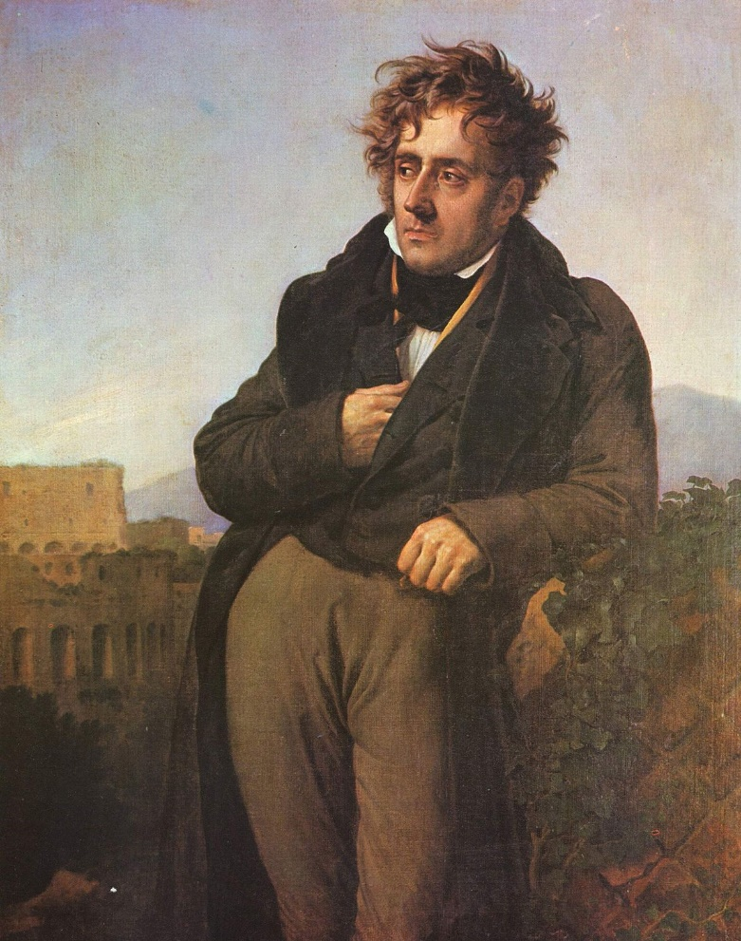
Mémoires d’outre-tombe: une œuvre à la fois représentative et exceptionnelle
François-René, vicomte de Chateaubriand (1768-1848)
« Je veux être Chateubriand ou rien » (Victor Hugo à 16 ans)
Etapes de la vie:
Enfance, Jeunesse (1768-1789)
Voyageur, militaire, émigré (1789-1800)
Homme de lettres (1800-1814)
Homme d’affaires (1814-1830)
Retrait, rédaction des Mémoires (1830-1848)

Slide 9
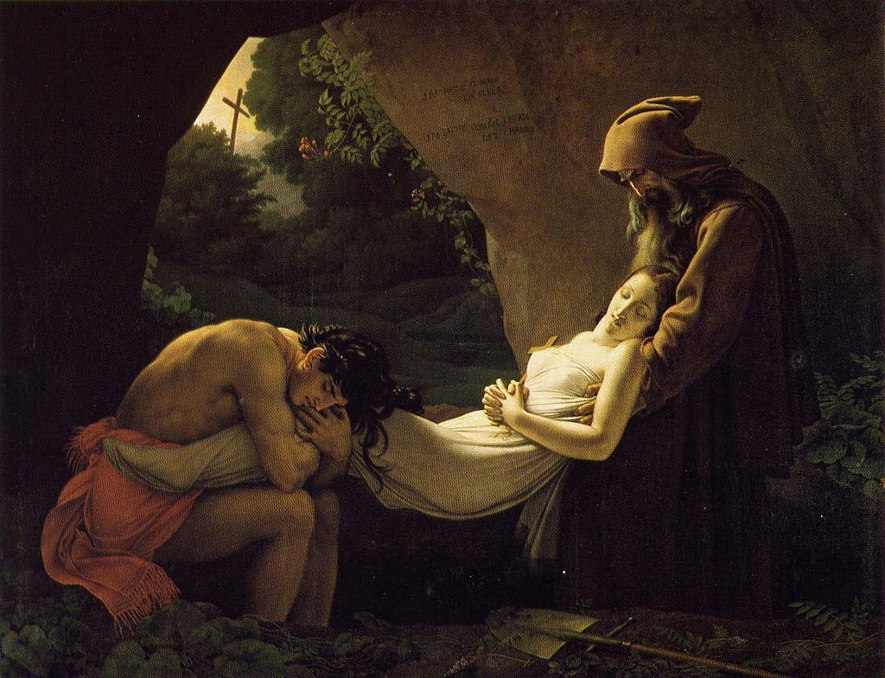
Œuvre de Chateubriand (avant les Mémoires)
Atala, ou Les Amours de deux sauvages dans le désert (1801)
René (1802)
Le Génie du christianisme (1802)
Les Martyrs (1809)
Itinéraire de Paris à Jérusalem (1811)
Les Natchez (1827)

Slide 10
Mémoires d’outre-tombe : projet d’un monument devant la postérité
« Lecteur, que je ne connaîtrai jamais, rien n'est demeuré : il ne reste de moi que ce que je suis entre les mains du Dieu vivant qui m'a jugé. » (3, XIII)
« Vous qui aimez la gloire, soignez votre tombeau ; couchez−vous y bien ; tâchez d'y faire bonne figure, car vous y resterez. (38, XIV)

Slide 11
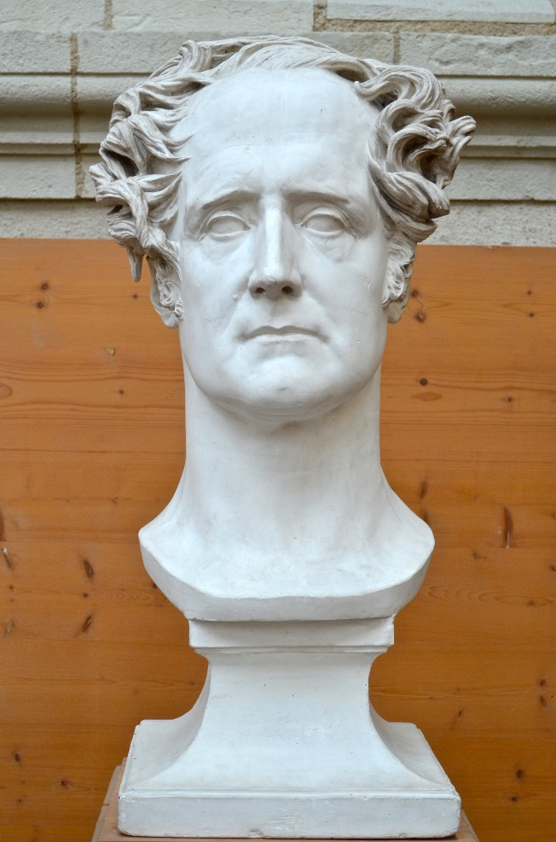
Lecture 1: Préface testamentaire
Comment l’auteur explique son projet ?
Quels est son dessein, s’agit-il simplement de décrire sa vie dans sa réalité ?
Comment caractérisiez-vous les Mémoires d’outre-tombe au point de vue générique?

Slide 12
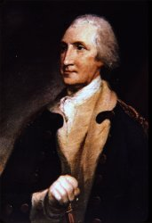
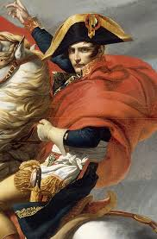
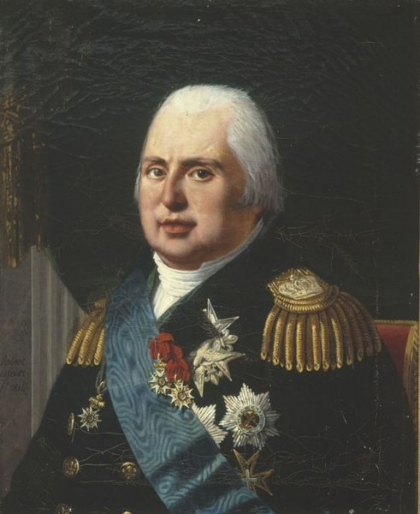
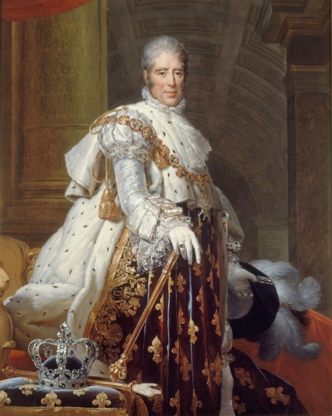
Le Moi et l’Histoire, l’épopée entre deux mondes
« J'étais destiné à devenir l'historien de hauts personnages : ils ont défilé devant moi, sans que je me sois appendu à leur manteau pour me faire traîner avec eux à la postérité. » (5, XII)
« Si j'étais destiné à vivre, je représenterais dans ma personne, représentée dans mes mémoires, les principes, les idées, les événements, les catastrophes, l'épopée de mon temps. » (Préface testamentaire)

Slide 13
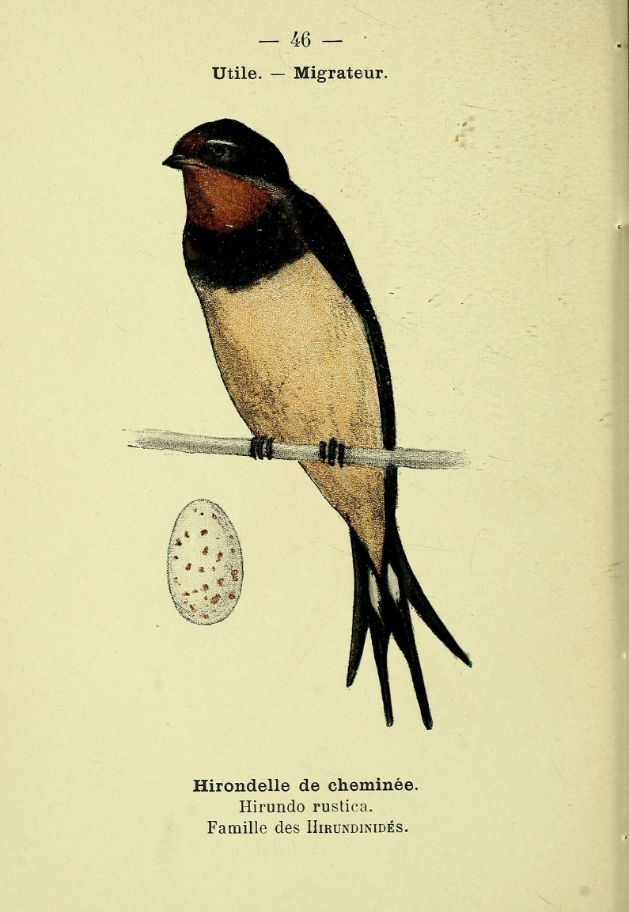
Lecture 2: Lyrisme de Chateaubriand (Mes joies d’automne, L’Hirondelle)
Quels thèmes abordent les « passages lyriques » des Mémoires, par quelles réflexions correspondent-ils ?
Peut-on les qualifier comme la confession personnelle sincère ?
Quelles sont, selon vous, les qualités poétiques du texte ?

Slide 14
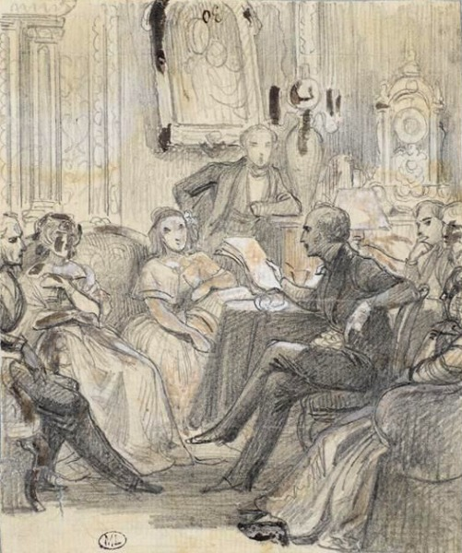
Poème lyrique, confession intime
Côté « autobiographique » des Mémoires: Chateaubriand expose son intérieur, ses émotions, ses sentiments internes
Thèmes récurrents de la poétique des Mémoires: le souvenir, la mort, la mélancolie:
  « Que sont devenus Henri et Gabrielle ? Ce que je serai devenu quand ces Mémoires seront publiés. » (3, I)
  « La mort est belle, elle est notre amie : néanmoins, nous ne la reconnaissons pas, parce qu'elle se présente à nous masquée et que son masque nous épouvante. » (2, IV)

Slide 15
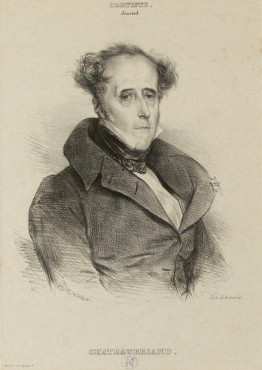
Mélancolie comme le fondement de la poétique des Mémoires
« Combien d'autres amis je ne rencontrerai plus ! L'homme, chaque soir en se couchant, peut compter ses pertes : il n'y a que ses ans qui ne le quittent point, bien qu'ils passent. Lorsqu'il en fait la revue et qu'il les nomme, ils répondent " Présents ! " Aucun ne manque à l'appel. » (6, VI)
« Pourquoi ai−je survécu au siècle et aux hommes à qui j'appartenais par la date de ma vie ? Pourquoi ne suis−je pas tombé avec mes contemporains, les derniers d'une race épuisée ? Pourquoi suis−je demeuré seul à chercher leurs os dans les ténèbres et la poussière d'une catacombe remplie ? Je me décourage de durer. » (24, XVII)

Slide 16
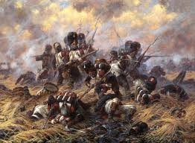
Poème épique: l’Histoire en marche
« Les vieillards d'autrefois étaient moins malheureux et moins isolés que ceux d'aujourd'hui : si, en demeurant sur la terre, ils avaient perdu leurs amis, peu de chose du reste avait changé autour d'eux ; étrangers à la jeunesse, ils ne l'étaient pas à la société. Maintenant, un traînard dans ce monde a non seulement vu mourir les hommes, mais vu mourir les idées : principes, mœurs, goûts, plaisirs, peines, sentiments, rien ne ressemble à ce qu'il a connu. Il est d'une race différente de l'espèce humaine au milieu de laquelle il achève ses jours. » (9,X)

Slide 17
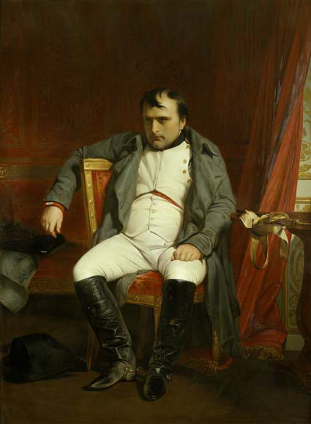
Lecture 3: Jugement sur Napoléon
Pourquoi l’auteur insère les passages « historiographiques » dans ses mémoires personnelles ?
Quelle est sa position vis-à-vis Napoléon Bonaparte ?
En quoi se manifeste la stylisation de l’auteur ? Trouveriez-vous une parallèle entre ces deux hommes, Napoléon et Chateaubriand?

Slide 18
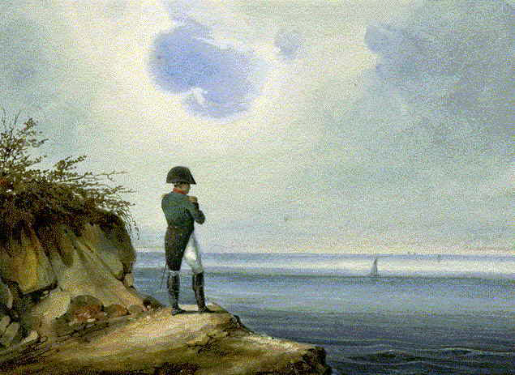
Chateaubriand et Napoléon: l’entrecroisement de deux destinées exceptionnelles
« Cet homme, dont j'admire le génie et dont j'abhorre le despotisme » (I, 1)
« Bonaparte rendit à Dieu le plus puissant souffle de vie qui jamais anima l’argile humaine. » (24, XII)
« Retomber de Bonaparte et de l’Empire à ce qui les a suivis, c'est tomber de la réalité dans le néant, du sommet d'une montagne dans un gouffre. » (25, I)

Slide 19
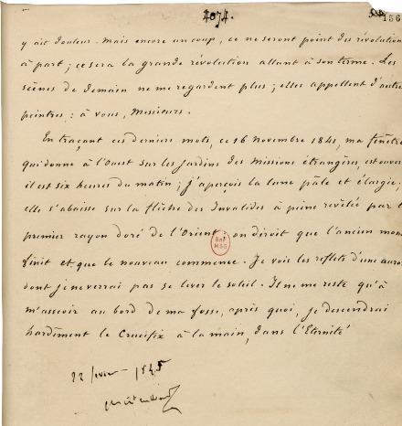
Lecture 4: Conclusion des Mémoires d’outre-tombe
Comment l’auteur achève son chef-d’œuvre ?
Dans tous les extraits que vous avez lus, quelle image Chateaubriand donne de lui-même ?
Peut-on le qualifier comme une figure romantique ? Pourquoi?

Slide 20
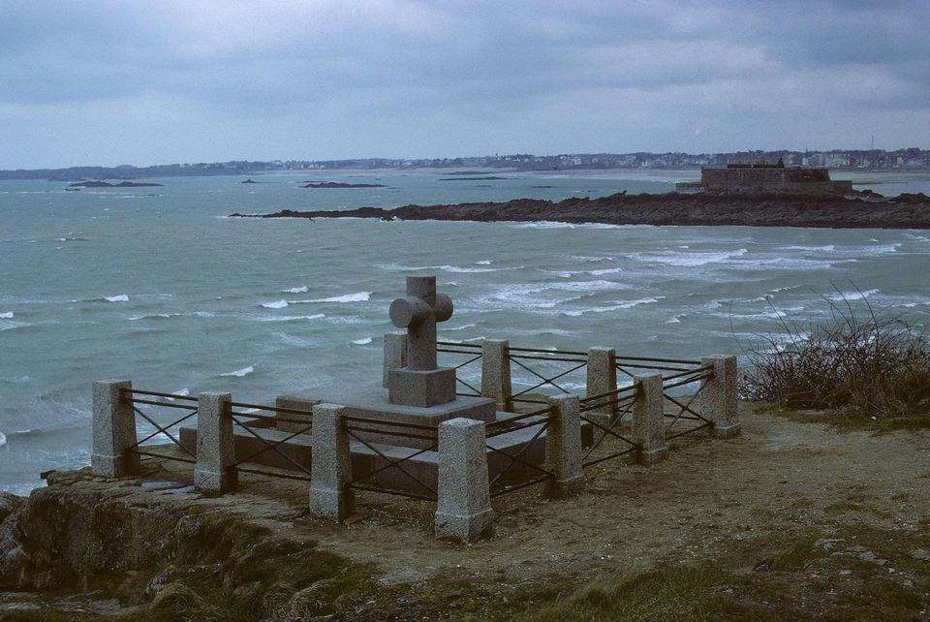
Conclusion: Mémoires d’outre-tombe comme un chef-d’œuvre du Romantisme
Les Mémoires « sont parvenus à réaliser, sur une échelle monumentale, un idéal esthétique qui fut la suprême ambition des romantiques : représenter le monde comme une synthèse organique des contraires : individu et société, nature et histoire, action et rêve, esprit et matière, grotesque et sublime, etc. » (Jean-Claude Brichet: « Les Mémoires d’outre-tombe: une « autobiographie symbolique » »)

